Slide 1
GOBERNACIÓN DEL TOLIMA
SECRETARÍA
DE DESARROLLO ECONÓMICO
DIRECCIÓN DE TURISMO

Slide 2
APUESTAS
Dirección
de Turismo
El turismo como motor de desarrollo sostenible competitivo

Slide 3
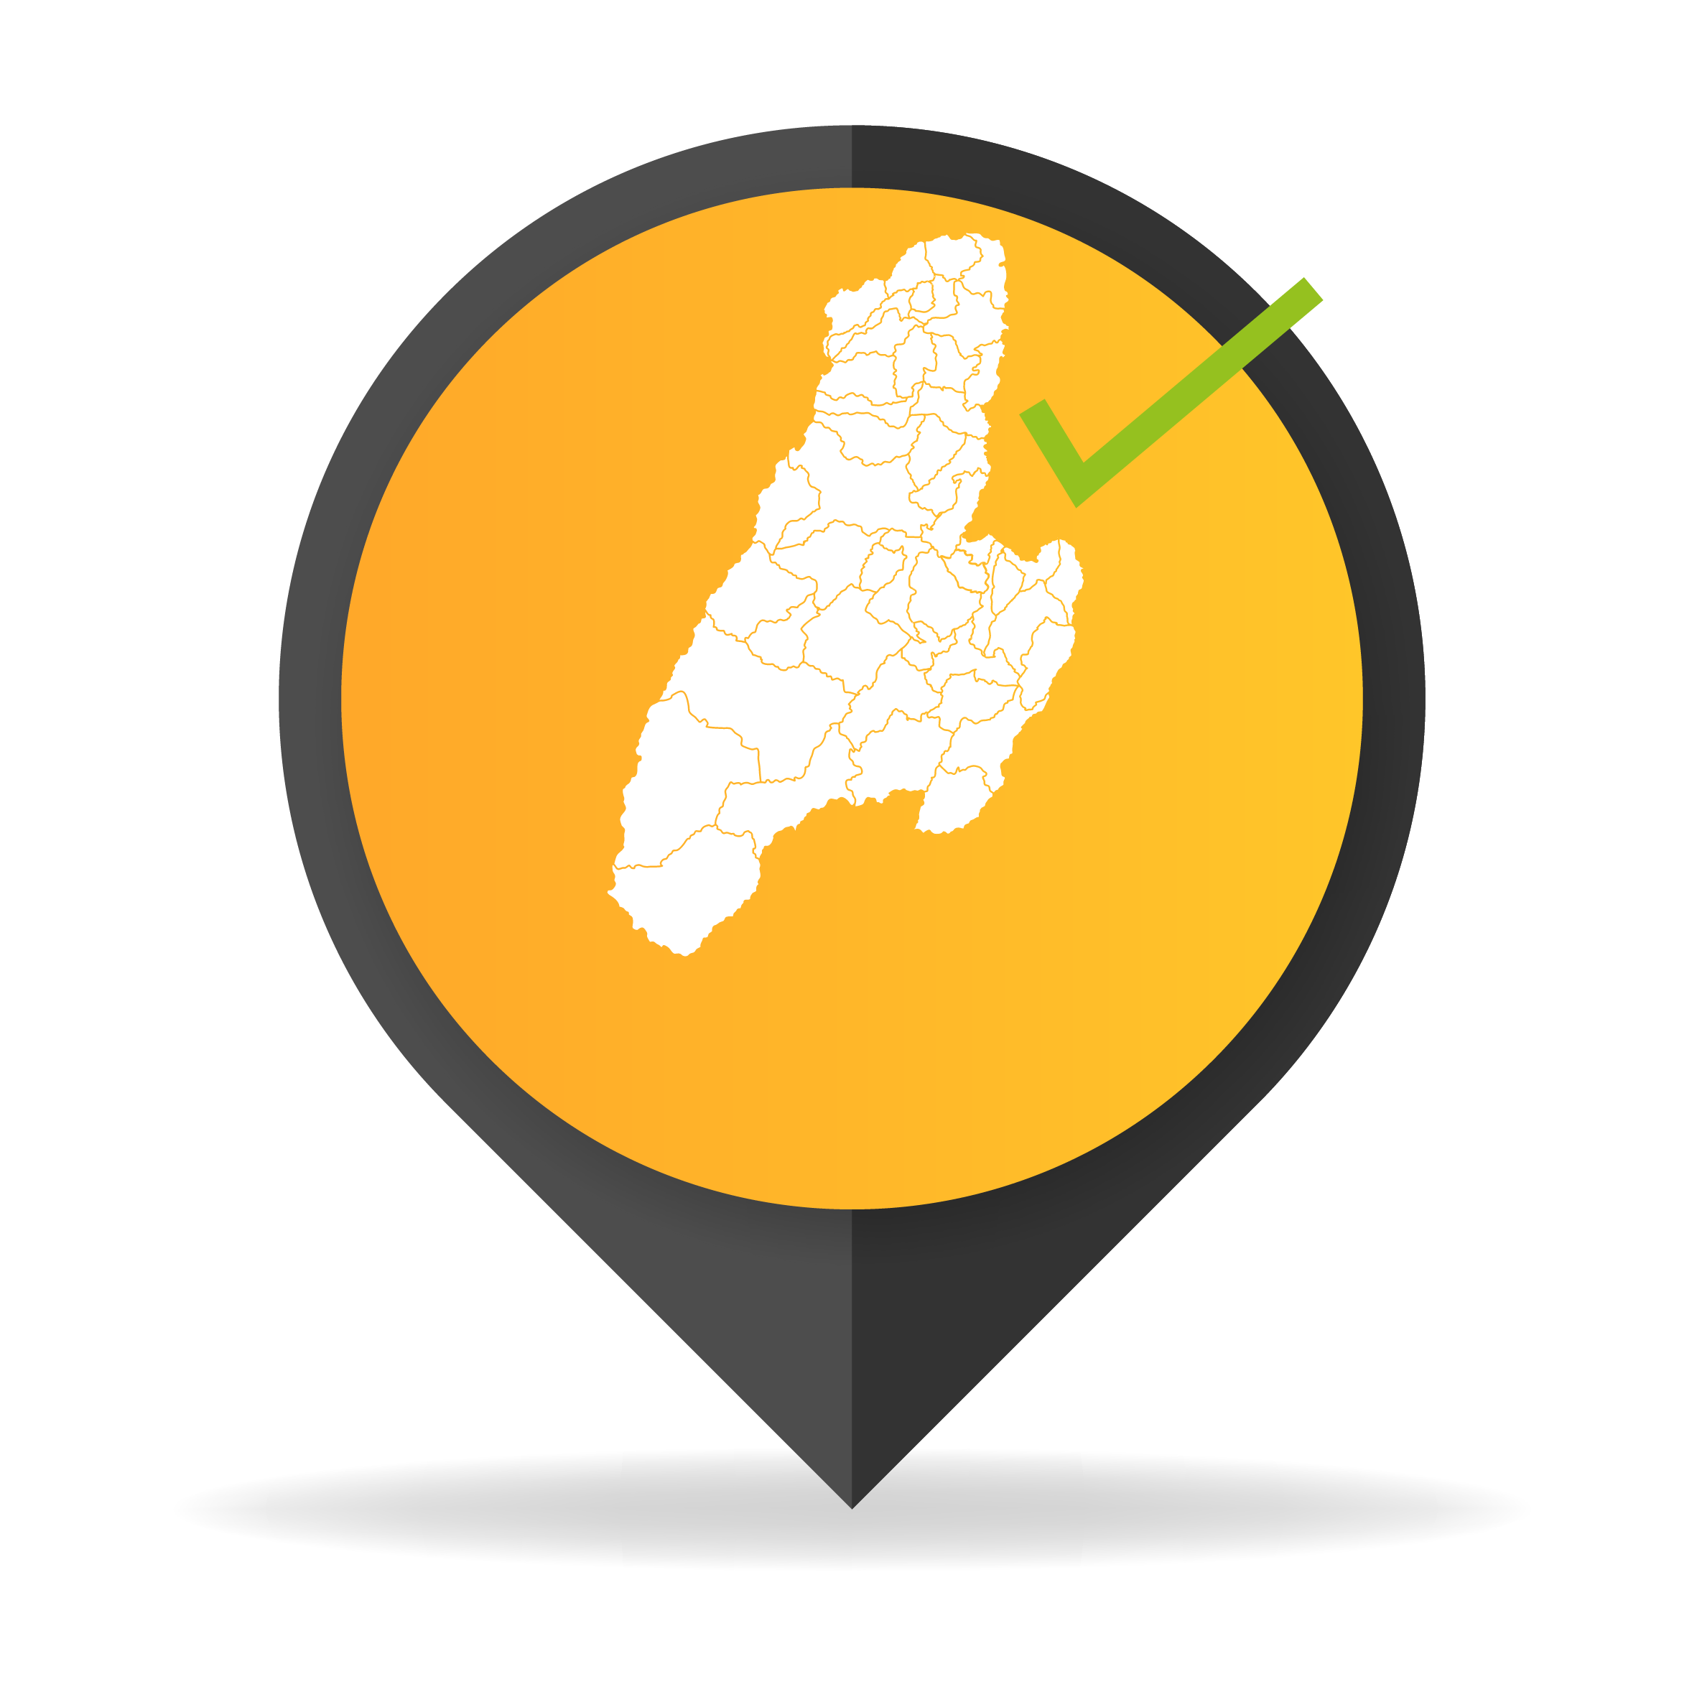
Para dónde vamos
TURISMO
DOMÉSTICO
PROTOCOLOS
DE BIOSEGURIDAD
PROMOCIÓN DEL
TOLIMA COMO UN
DESTINO SEGURO
Articulación Institucional ( alcaldías, cámaras de Comercio, gremios)
Articulación regional (RAP Eje cafetero)

Slide 4
Plan de Desarrollo
Código Meta | Meta Producto Plan de Desarrollo (Turismo) | Línea base | Meta de cuatrienio
CP3MP17 | Campañas de promoción turística del Tolima Implementadas , que permitan ver al Tolima como destino atractivo para el desarrollo de la actividad turística. | 2 | 7
CP3MP18 | Escenarios de fortalecimiento, comercialización y promoción para el sector turismo en el Tolima diseñados y en funcionamiento. | 4 | 6
CP3MP19 | Eventos de participación del Tolima en Vitrinas, Ferias y Eventos de promoción turística que permitan el posicionamiento y fortalecimiento turístico a nivel Regional, Nacional e Internacional. | 56 | 20

Slide 5
Plan de Desarrollo
Código Meta | Meta Producto Plan de Desarrollo (Turismo) | Línea base | Meta de cuatrienio
CP3MP20 | Productos Turísticos diseñados, desarrollados e implementados que potencien el sector turístico en el Tolima, y/o en el marco de la Región RAPE. | 3 | 3
CP3MP21 | Operadores turísticos certificados en Calidad y/o sostenibilidad turística. | 22 | 40
CP3MP22 | Certificación de Destino y/o producto turístico en Turismo sostenible. | 1 | 1

Slide 6
Plan de Desarrollo
Código Meta | Meta Producto Plan de Desarrollo | Línea base | Meta de cuatrienio
CP3MP23 | Operadores de turismo formados y/o capacitados en tendencias, bioseguridad y normatividad necesarias para la operación turística (NTS, Bilingüismo, gastronomía, emprendimiento, mercadeo, TIC y procesos de innovación) | 350 | 1,200
CP3MP24 | Acciones implementadas en turismo responsable que involucre temas como la prevención de la Explotación Sexual Comercial en Niños, Niñas y Adolescentes (ESCNNA) en el contexto de viajes de turismo, Legalidad y sostenibilidad. | 4 | 4
CP3MP25 | Operadores de turismo vinculados en procesos de emprendimiento, formalización y/o fortalecimiento del sector turístico del Tolima. | 51 | 200

Slide 7
Plan de Desarrollo
Código Meta | Meta Producto Plan de Desarrollo | Línea base | Meta de cuatrienio
CP3MP26 | Destinos turísticos del Tolima fortalecidos en su infraestructura y/o dotación y señalización. | 10 | 6
CP3MP27 | Apoyo para el diseño e implementación de la primera fase de un sistema de información estadística y SIG. - Desarrollo Económico | 0 | 2
CP3MP28 | Estudios de capacidad de carga de atractivos y/o destinos turísticos de naturaleza. | 5 | 3
CP3MP29 | Herramientas de planificación turística del Departamento del Tolima construidas y/o actualizadas. | 2 | 3

Slide 8
Plan de apertura responsable
8 fams trips
394 empresarios capacitados en protocolos de bioseguridad
8 municipios beneficiados en esta fase
Proyecto promoción FONTUR

Slide 9
ELEMENTOS PARA UN DESARROLLO TURÍSTICO SOSTENIBLE
SENSIBILIZACIÓN HACIA UN TURISMO RESPONSABLE
PLANIFICACIÓN TURÍSTICA
5
1
4
2
CERTIFICACIÓN DE OPERADORES EN TURISMO SOSTENIBLE
CERTIFICACIÓN DE DESTINOS SOSTENIBLES
3
FORMACIÓN A EMPRESARIOS BIOSEGURIDAD…

Slide 10
Aporte del territorio a la construcción de turismo regional
GASTRONÓMIA Y FOLCLOR
PNNN
5
1
4
2
RUTAS DE SOL Y AVENTURA
RUTAS DE HISTORIA Y CULTURA
3
TURISMO NATURAL – AVITURISMO 800 ESPECIES …

Slide 11
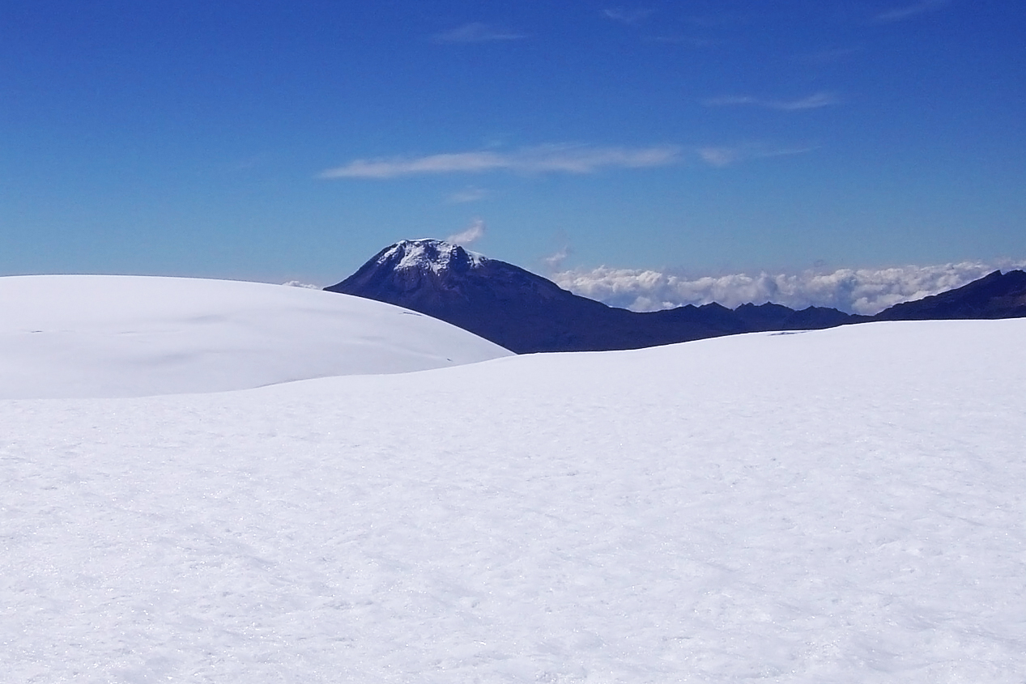
Ruta
Ascenso a Nevados
Ideal para los amantes de la naturaleza , perfecto para conectarse con el ambiente natural, el senderismo y el avistamiento de aves , el complejo lagunar, cascadas, termales, la zona de paramo y la cumbre blanca del Nevado del Tolima lo convierten en una experiencia mágica

Slide 12
CALLE DE LAS TRAMPAS
Atractivos
Turísticos
Honda
Calle de las Trampas
Catedral de nuestra Señora del Rosario
Plaza de mercado
Puente Navarro
Casa museo Alfonso López Pumarejo
Museo del rio magdalena
Cerro cacao en pelota
Balneario la picota

Slide 13
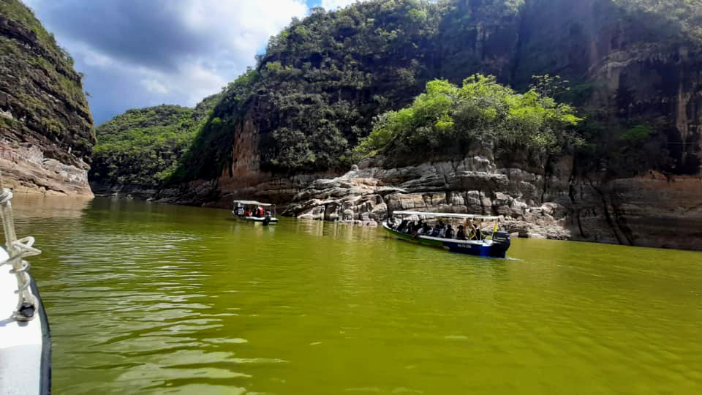
El Mar
Interior del Tolima
Considerado el mar interior de Colombia al contar con la represa Darío Echandía donde se puede disfrutar de su naturaleza, practicar deportes náuticos y degustar los tradicionales platos típicos basados en el pescado con sus diferentes formas de presentación

Slide 14
Atractivos
Turísticos
Murillo
Nevado Del Ruíz
Cañón Del Rio Lagunilla
Termales De La Cabaña Y Laguna Corazón
Termal La Campanita
Cascada del Silencio Y Laguna el Escondite
Laguna Encantada de Siete Cabezas
TERMALES DE LA CABAÑA

Slide 15
ENTREAGUAS
Atractivos
Turísticos
Cajamarca
Volcán cerro Machín
Bosque de palma de cera
Cañón de Anaime
Paramo de chili, Anaime y Barragán
Quebrada chorros blancos
Mirador cielo roto
Urapanes del bosque
Reserva entre aguas

Slide 16
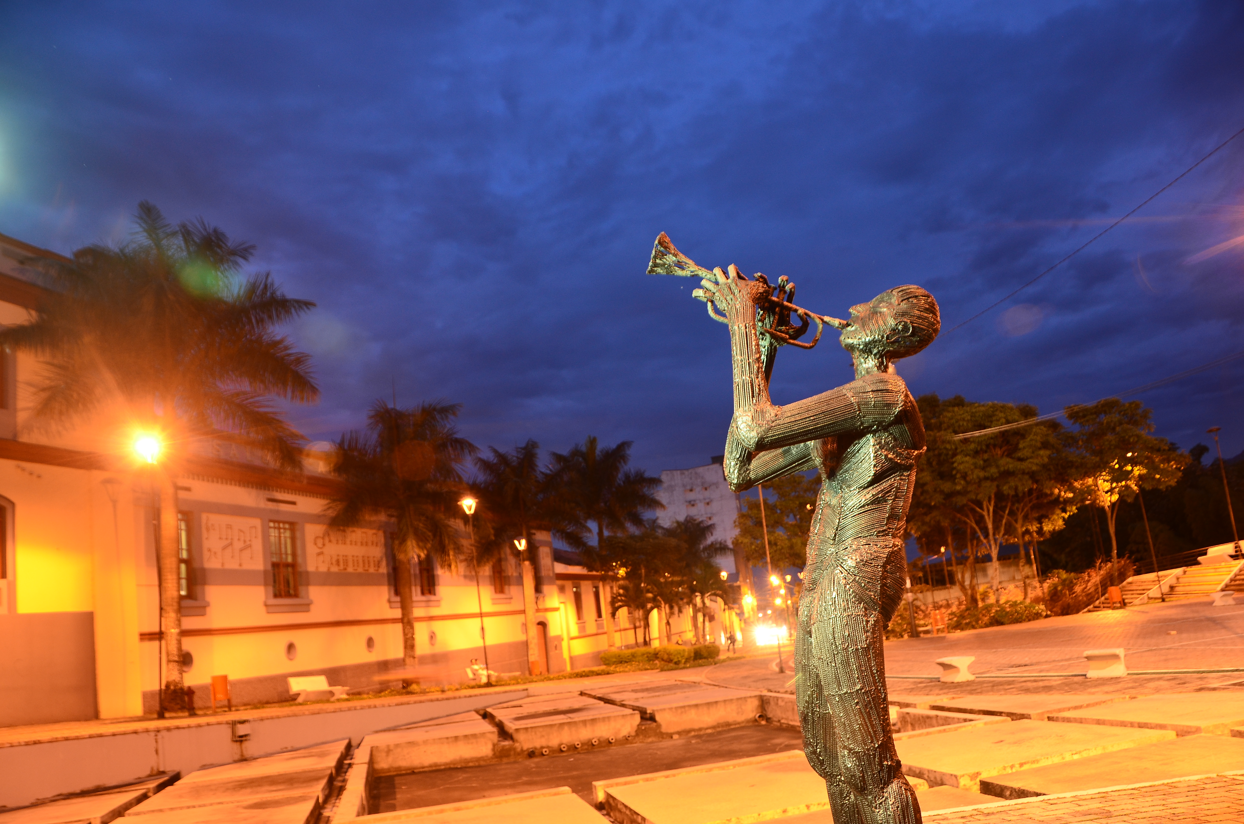
Ibagué
Capital musical
de Colombia, ubicada en el corazón del país, es una ciudad envuelta en la historia y la cultura, su amplia oferta gastronómica, su variedad de climas y desarrollo turísticos en zonas rurales de la capital, lo convierten en un escenario ideal para el descanso

Slide 17
Estamos dispuestos a trabajar de manera conjunta con ustedes para salir adelante en medio de la crisis generada por el COVID-19

Slide 18
¡GRACIAS!

